Slide 1
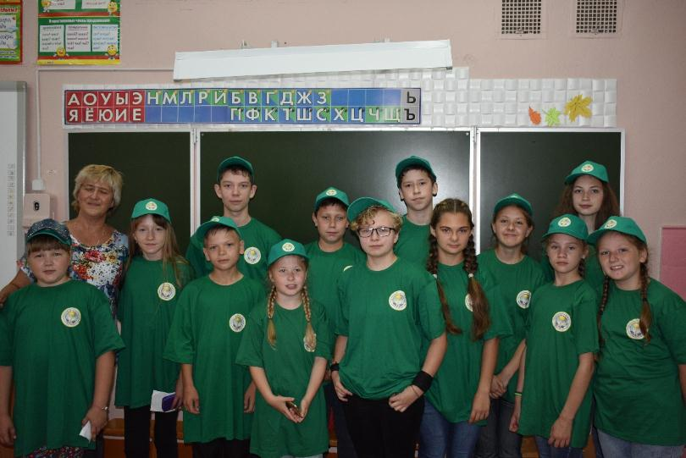

#МЫВМЕСТЕ
«Вместе мы сила!»
Департамент лесного хозяйства Костромской области
ОГКУ «Шарьинское лесничество» МОУ Зебляковская средняя школа
Руководитель ШУРКОВА НАТАЛЬЯ ИВАНОВНА

Slide 2
Цель проекта: Прививать любовь к природе родного края, формировать трудовые умения и навыки в области лесоводства, лесовосстановления, решать задачи экологического воспитания, охраны и защиты лесов, подготовки школьников к выбору профессии.
ДОКУМЕНТАЦИЯ
Приказ об образовании школьного лесничества
Устав школьного лесничества
Положение о школьном лесничестве
Программа развития школьного лесничества
План работы ШЛ
Рабочая программа творческого объединения ШЛ
Программа развития школьного питомника
Договор о сотрудничестве с
ОГКУ «Шарьинское лесничество»
Положение о школьном питомнике
Инстукции по ТБ.
ОСНОВНЫЕ НАПРАВЛЕНИЯ РАБОТЫ ШЛ:
Самоуправление
Лесохозяйственная деятельность
Лесозащитная работа и противопожарная пропаганда
Природоохранная и эколого-просветительская деятельность
Учебная деятельность
Культурная деятельность
Опытно-исследовательская деятельность
Девиз:
«Изучи лес, посади лес, сохрани лес».
Школьное лесничество «Берендеи» организовано 1 сентября 1988 года

Slide 3
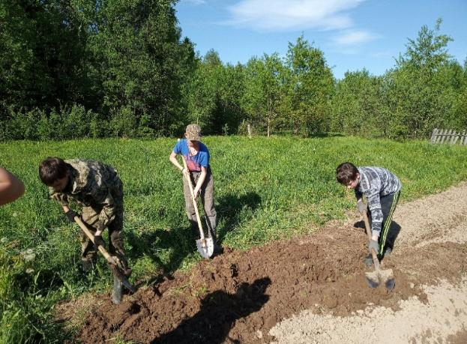
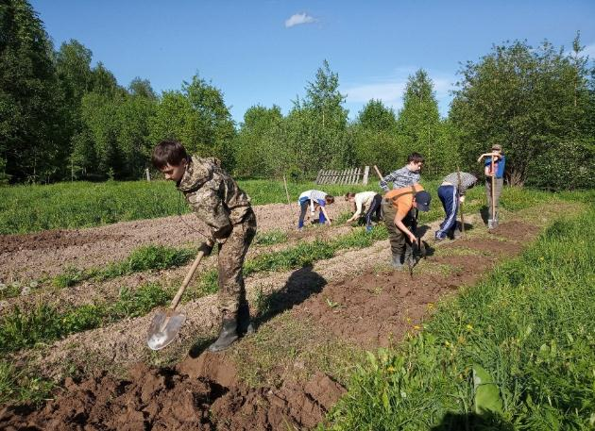
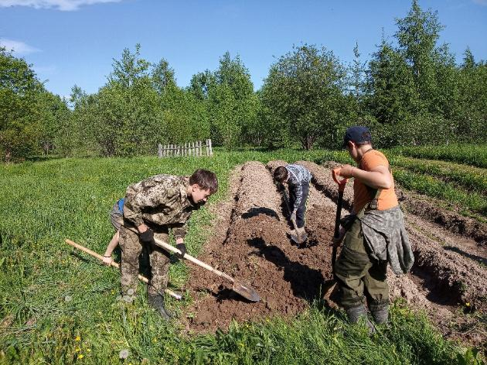
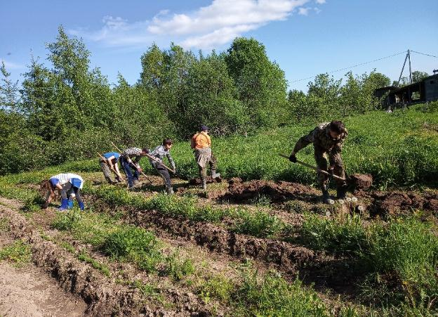
Работа на школьном питомнике. Подготовка участка земли к посеву семян ели обыкновенной.

Slide 4
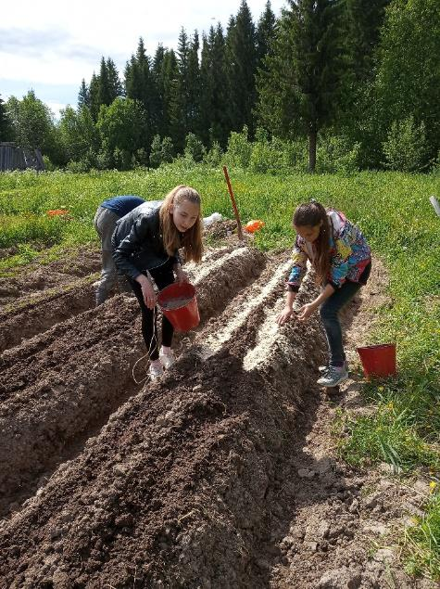
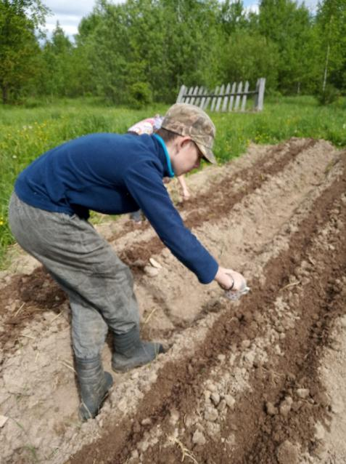
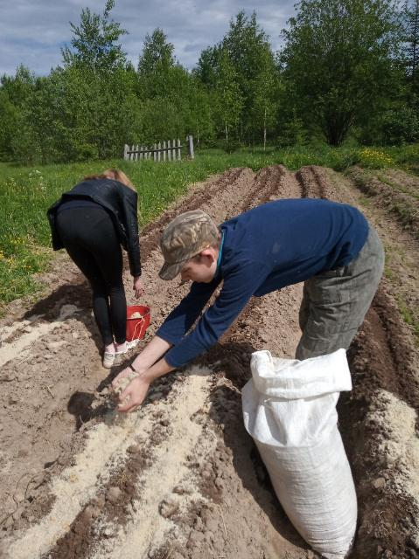
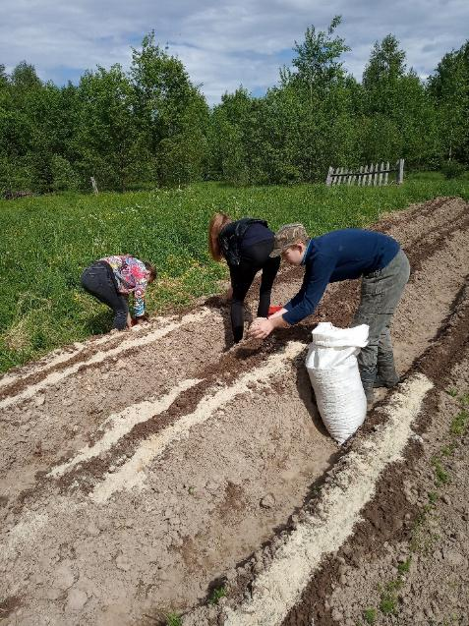
Посев семян ели на питомнике

Slide 5
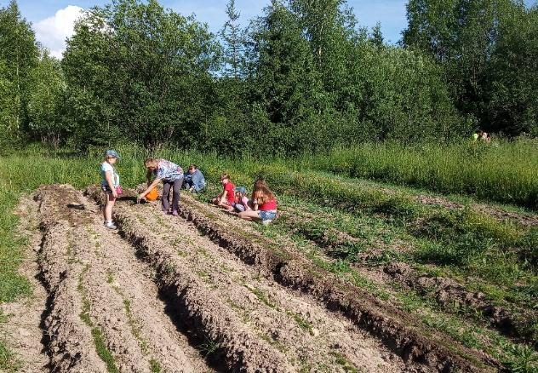
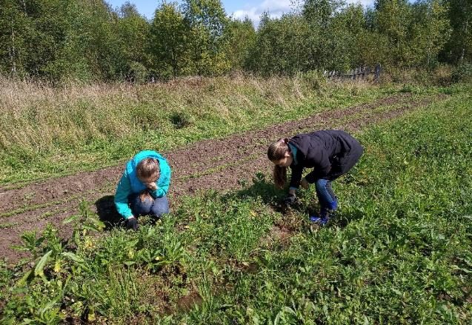
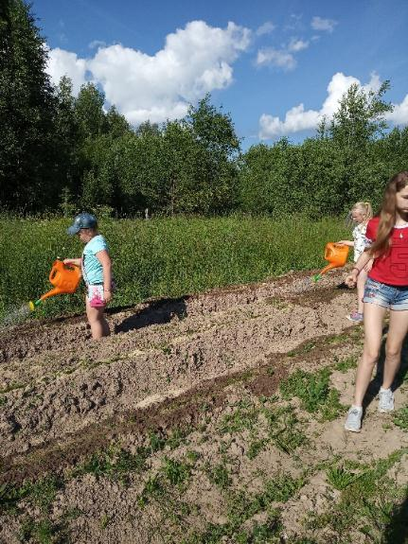
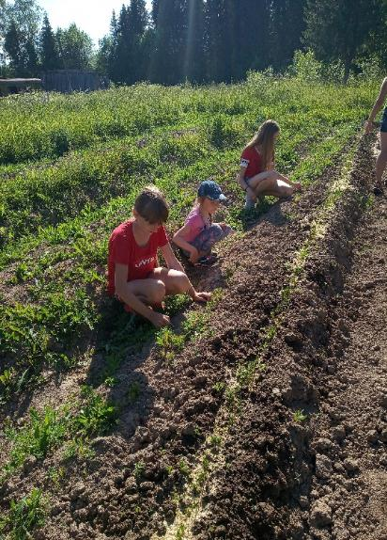
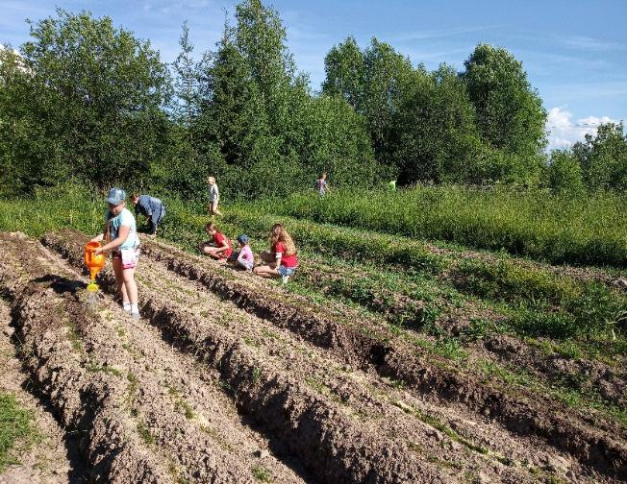
В течение всего летнего сезона работает школьное лесничество на питомнике.

Slide 6
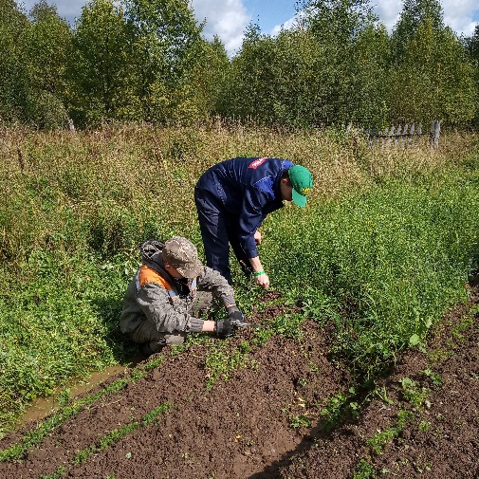
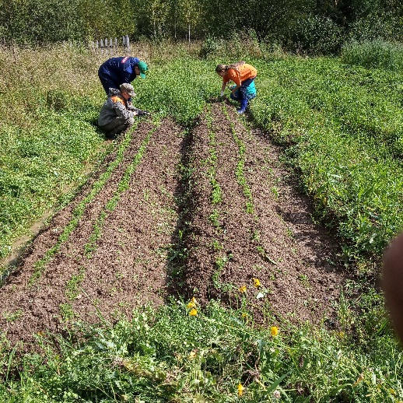
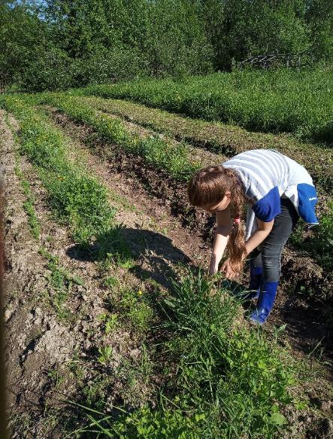
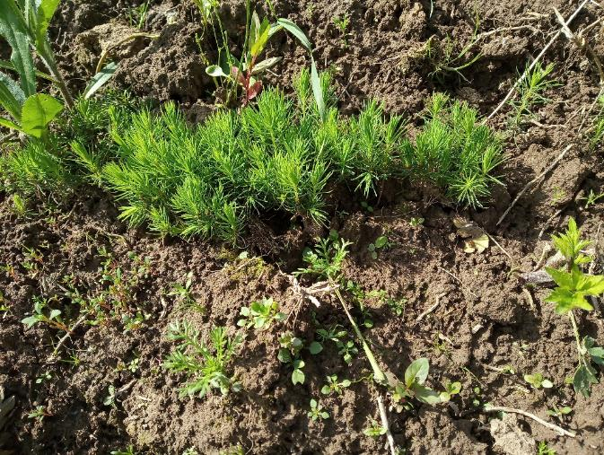
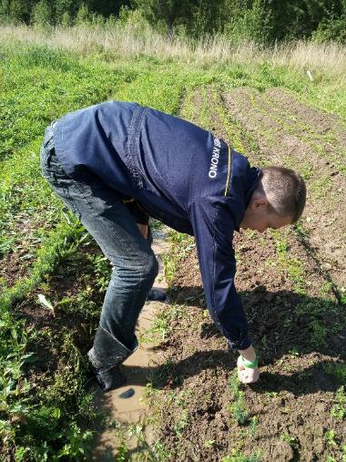
25 мальчишек и девчонок прошли практику на питомнике они поливали, рыхлили, пололи сеянцы ели обыкновенной

Slide 7
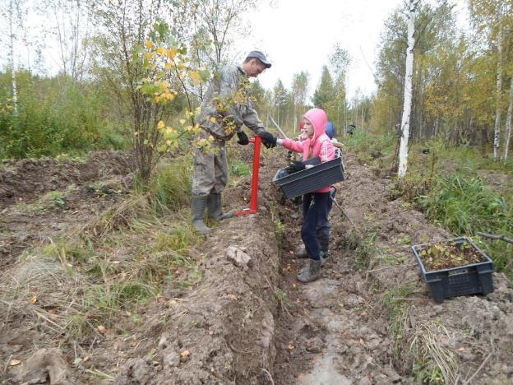
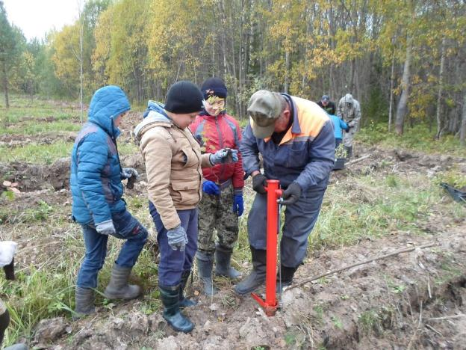
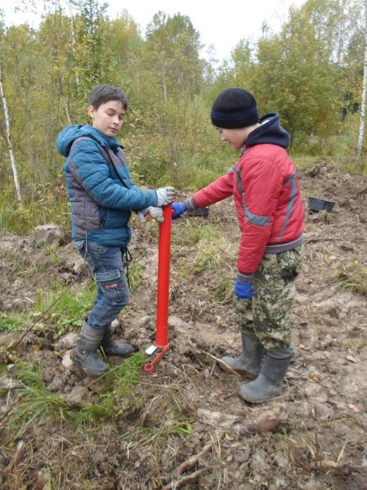
Посадке лесных культур на площади 4 га
ООО СВИСС КРОНО Леспром

Slide 8
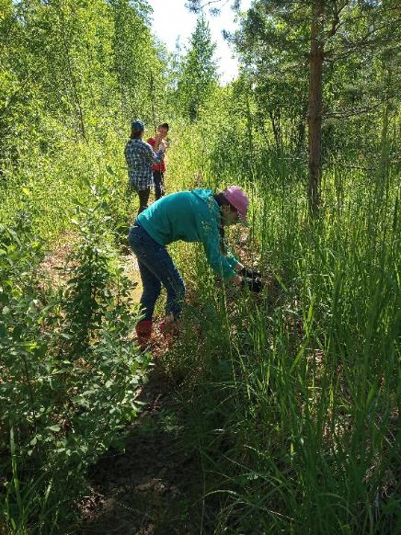
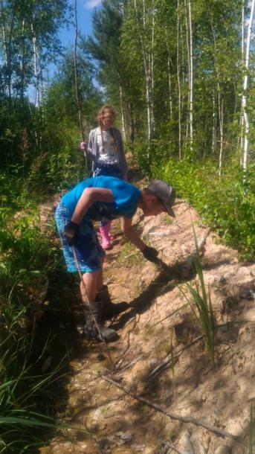
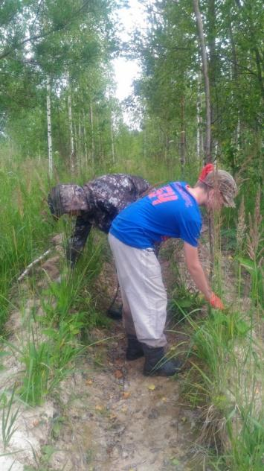
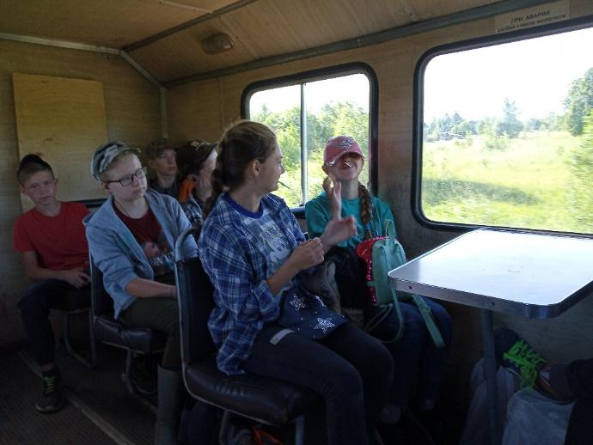
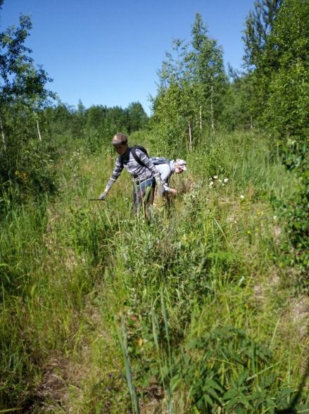
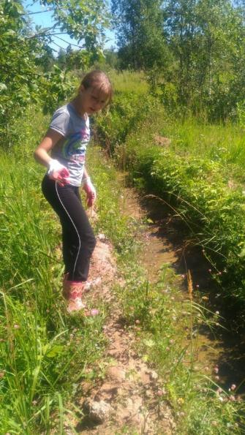
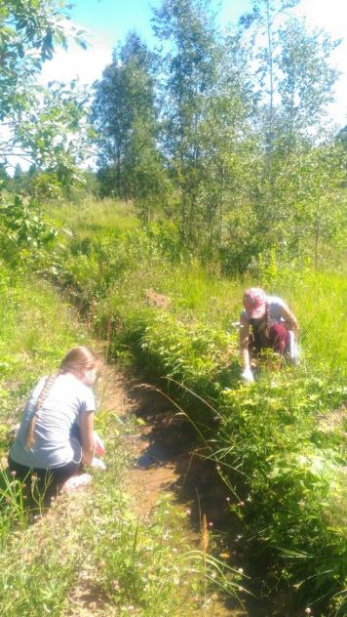
Уход за лесными культурами в лесной делянке.

Slide 9
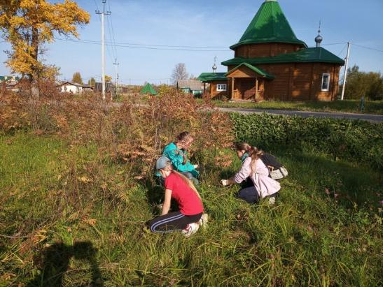
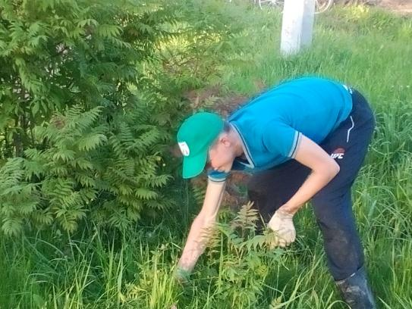
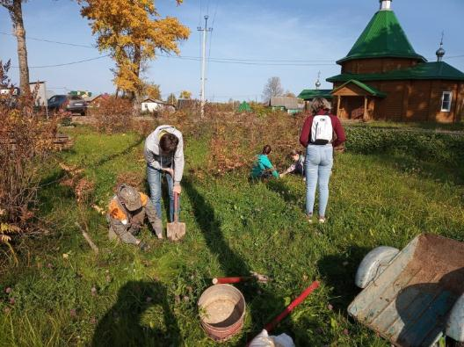
Уже много лет школьное лесничество ухаживает за насаждениями рябинника рябинолистного возле администрации Зебляковского сельского поселения.

Slide 10
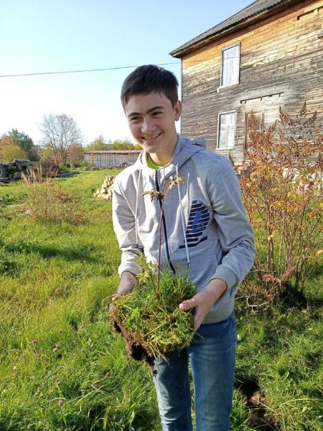
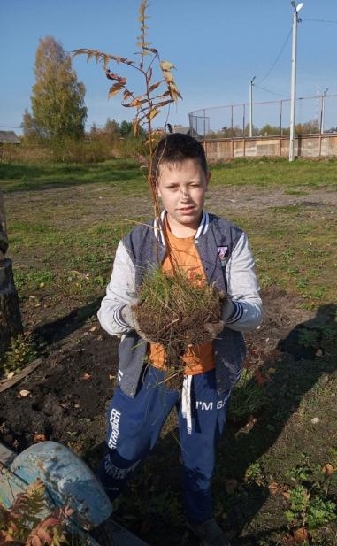
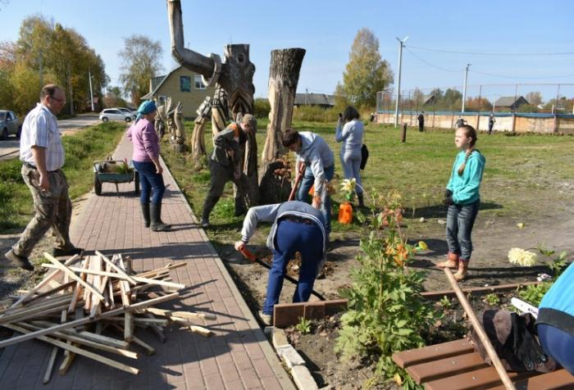
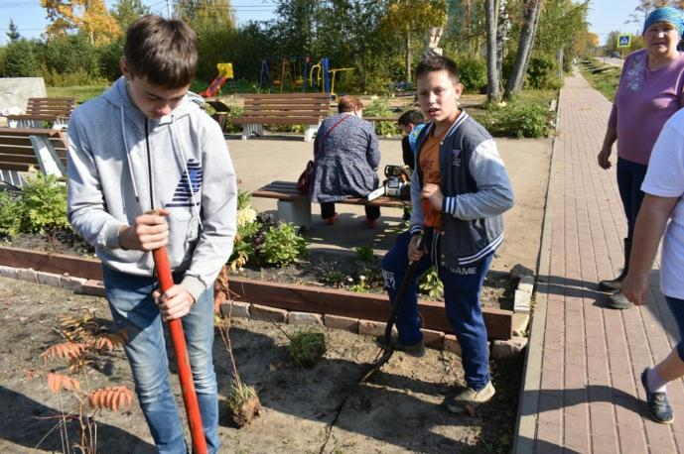
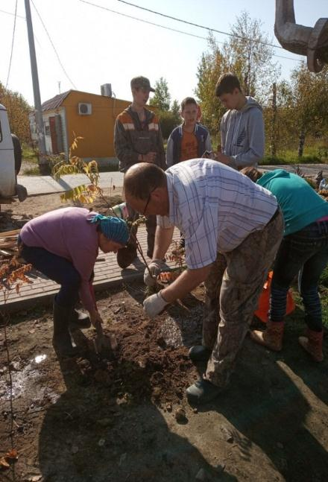
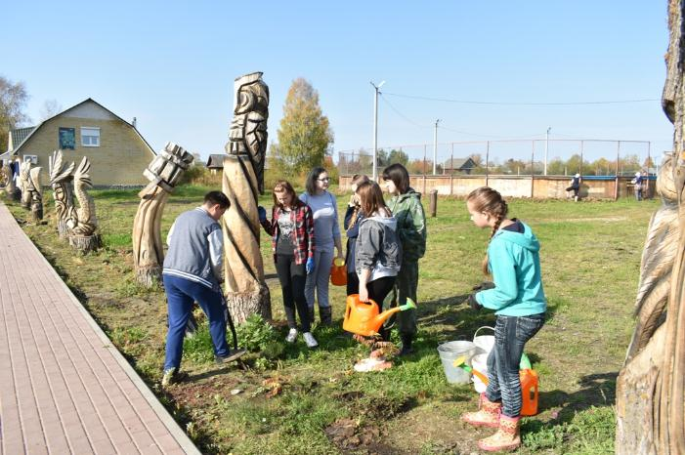
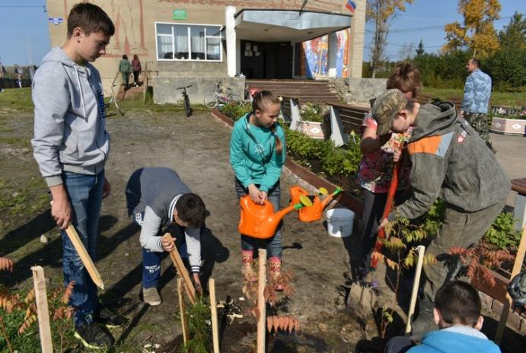
Участвуя в акции «Живи, лес» члены школьного лесничества «Берендеи» совместно с работниками ОГКУ Шарьинское лесничество, администрацией Зебляковского сельского поселения, работниками Дома культуры заложили аллею живой изгороди вдоль тротуара к зданию Дома культуры, выращенную ими в течение летнего периода

Slide 11
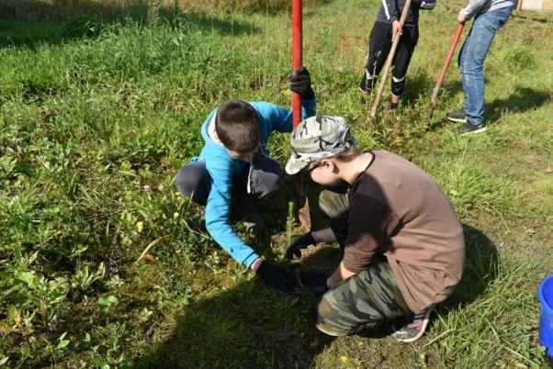
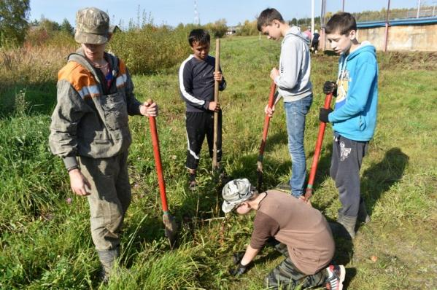
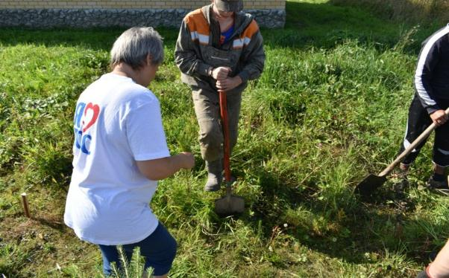
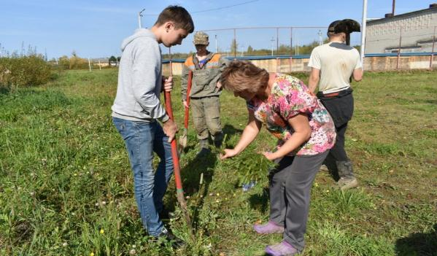
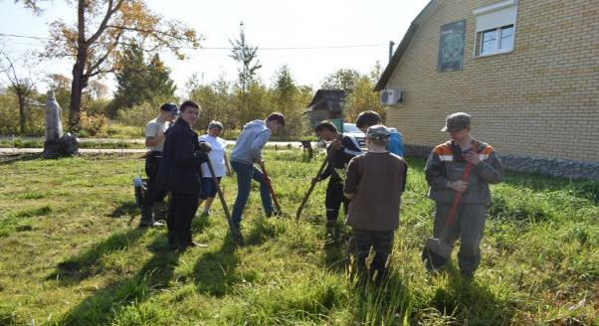
Высажены сеянцы ели обыкновенной и сосны обыкновенной, выращенных на школьном лесном питомнике.

Slide 12
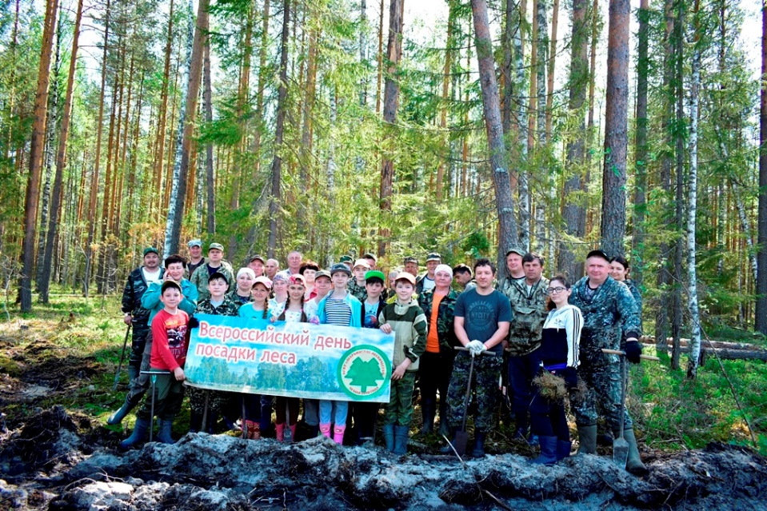
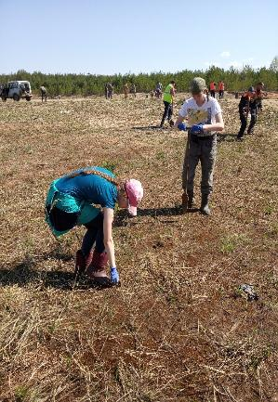
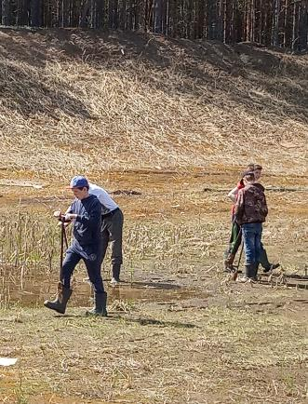
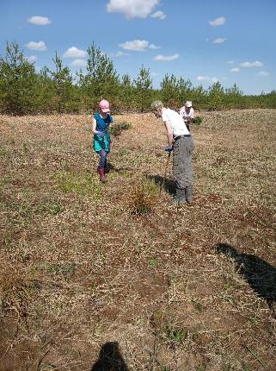
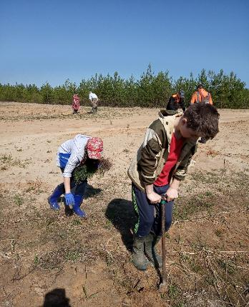
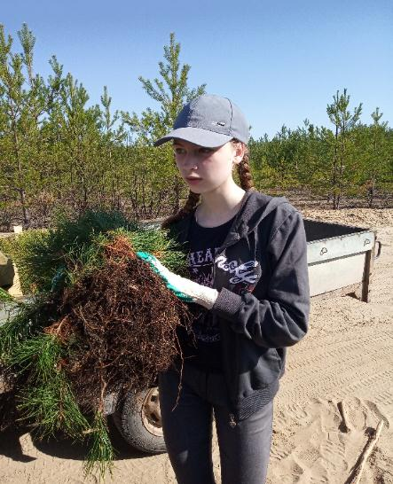


Участники акции «Всероссийский день посадки леса»

Slide 13




Участники акции «Экологический десант» на территории дома творчества «Берегиня»

Slide 14







21 марта в школе прошли беседы, классные часы, круглые столы, посвященные Международному дню леса. Эти занятия позволяют донести проблемы леса детям, учат лесному этикету, правилам поведения и пожарной безопасности в лесу, основным задачам лесовосстановления.

Slide 15





Участие в акции «Живи в стиле ЭКО» приуроченный к Всемирному дню окружающей среды и проблемам восстановления леса.

Slide 16





Акции:
«Покормите птиц зимой»,
«Встречаем перелетных птиц»

Slide 17




Противопожарная пропаганда

Slide 18




Участники агитбригады

Slide 19


Наш адрес: 157550 Костромская область Шарьинский район поселок Зебляки.
МОУ Зебляковская СОШ ОГКУ «Шарьинское лесничество» https://vk.com/club131925209

Slide 20
Спасибо за внимание!
С уважением руководитель школьного лесничества
ОГКУ «Шарьинское лесничество»
помощник участкового лесничего
Васеневского участкового лесничества
Шуракова Наталья Ивановна

